Slide 1





Thứ…ngày…tháng…năm 2022
Hoạt động trải nghiệm
CHỦ ĐỀ
TUẦN 15
NHÀ LÀ TỔ ẤM
Giữ gìn nhà cửa ngăn nắp, sạch sẽ

Slide 2



SINH HOẠT DƯỚI CỜ

Slide 3

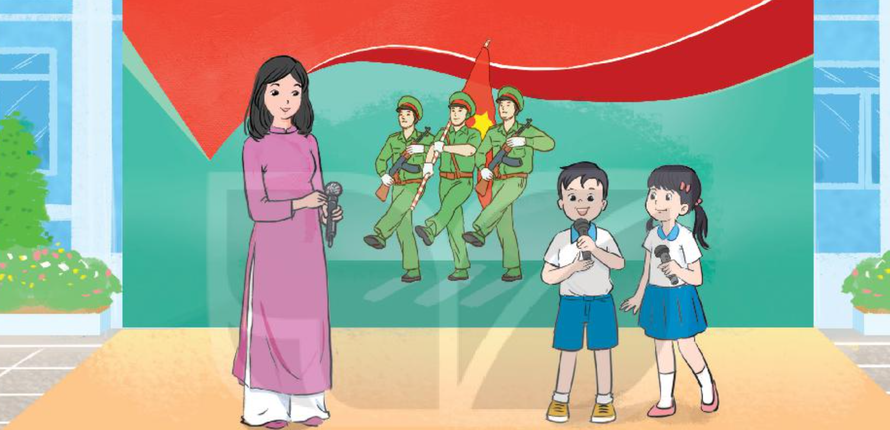
CHÀO MỪNG NGÀY THÀNH LẬP QUÂN ĐỘI NHÂN DÂN VIỆT NAM
- Tham gia hoạt động “giữ nhà đẹp, giữ lớp xinh”, học tập tác phong ngăn nắp của chú bộ đội.

Slide 4

TIẾT 2
Hoạt động giáo dục theo chủ đề:
Nhà là tổ ấm

Slide 5


KHỞI ĐỘNG

Slide 6


Đọc bài thơ Tổ ấm
Vừa đọc vừa thực hiện động tác minh họa cho những công việc em có thể làm để chăm sóc tổ ấm.
Những công việc em có thể làm để chăm sóc “Tổ ấm” là: quét nhà, lau nhà, xếp giá sách, căm hoa,…………..

Slide 7
KHÁM PHÁ

Slide 8

Chơi trò chơi
Chăm sóc tổ ấm
Ngôi nhà là tổ ấm của chúng ta luôn cùng ta chăm sóc mỗi ngày
Sắm vai một thành viên trong gia đình để giới thiệu về ngôi nhà.
Các thành viên khác dùng động tác cơ thể để thể hiện việc làm giúp ngôi nhà sạch đẹp.
Các bạn nhóm khác đoán xem đó là việc gì.

Slide 9

Mở rộng
tổng kết theo chủ đề

Slide 10




Chia sẻ về điều em thích nhất ở ngôi nhà của mình
Em hãy tưởng tượng về góc yêu thích của em trong nhà và trả lời các câu hỏi :
+ Em đang tưởng tượng đến góc nào?
+ Góc đó có gì mà em thích?
+ Khi ở đó, em cảm thấy như thế nào?

Slide 11
Chia sẻ về điều em thích nhất ở ngôi nhà của mình
Chăm sóc nhà cửa, giữ nhà cửa sạch đẹp, ngôi nhà sẽ trở thành “tổ ấm”, nơi có các góc nhỏ khiến chúng ta thấy dễ chịu, êm ái.

Slide 12
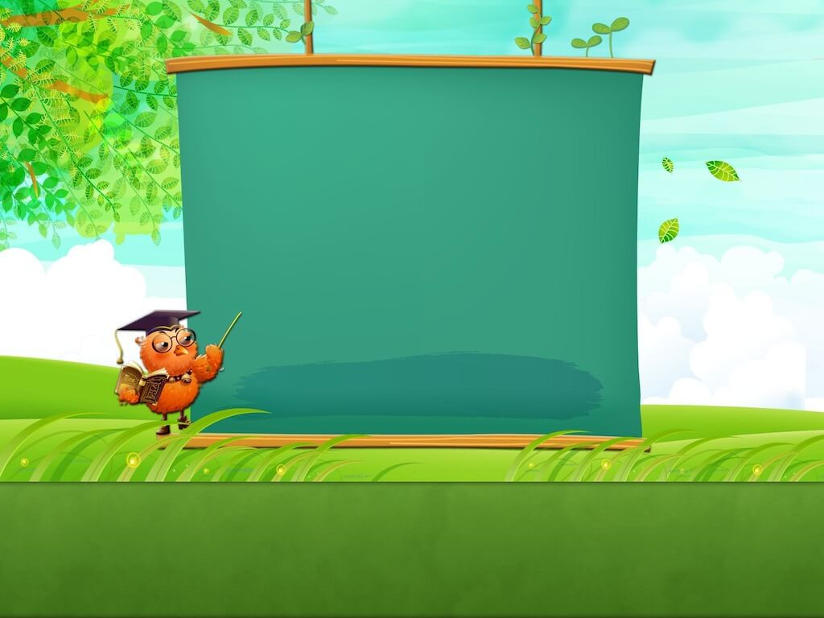



CAM KẾT HÀNH ĐỘNG

Slide 13
Hãy lựa chọn việc
em có thể làm
cùng người thân để
“nhà là tổ ấm”

Slide 14
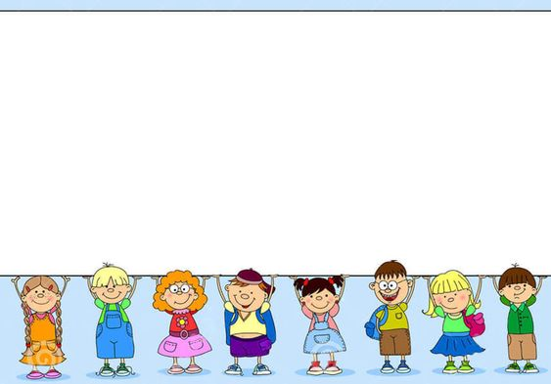

TIẾT 3
SINH HOẠT LỚP
EM chăm sóc nhà cửa

Slide 15

TỔNG KẾT TUẦN

Slide 16



EM CHĂM SÓC NHÀ CỬA
1. HOẠT ĐỘNG TỔNG KẾT TUẦN
Tổng kết
tuần
- Tổng kết hoạt động tuần
- Đề ra phương hướng hoạt động tuần tới

Slide 17

CHIA SẺ THU HOẠCH SAU TRẢI NGHIỆM

Slide 18


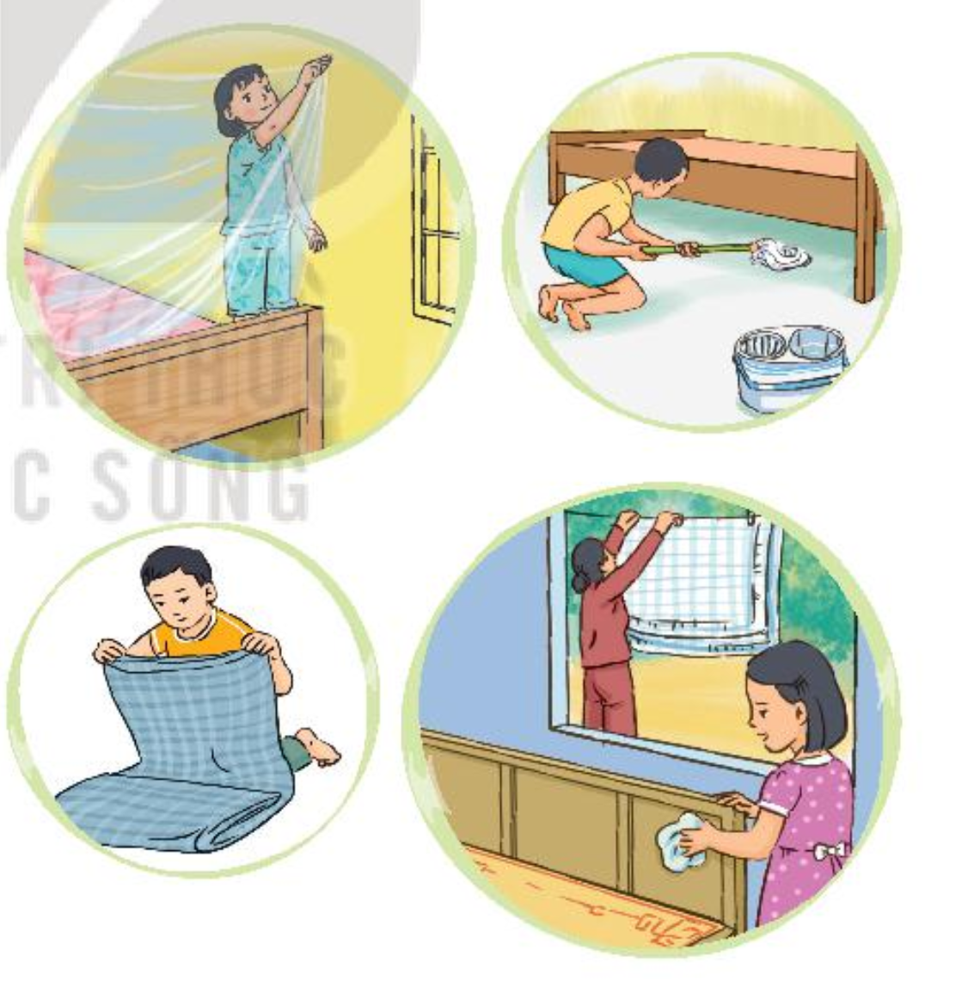
Em chăm sóc nhà cửa
1.Chia sẻ về việc em làm hằng ngày để chăm sóc ngôi nhà của mình.
- Kể tên những công việc em đã làm và cách thực hiện.
- Chia sẻ cảm xúc của em khi làm công việc đó.

Slide 19
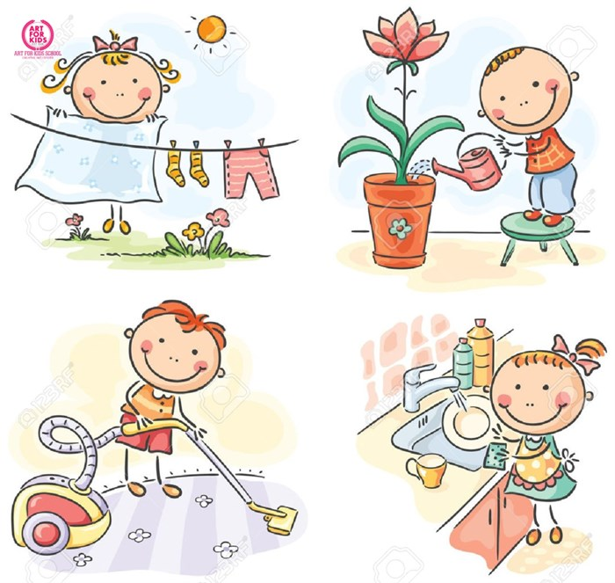
Em chăm sóc nhà cửa
1. Chia sẻ về việc em làm hằng ngày để chăm sóc ngôi nhà của mình.
- Những công việc em đã làm:
+ Quét nhà
+ Lau bàn ghế, giường, tủ
+ Phơi quần áo
+ Gấp chăn màn, quần áo
+ Nhổ cỏ ngoài vườn
+....

Slide 20
Em chăm sóc nhà cửa
1. Chia sẻ về việc em làm hằng ngày để chăm sóc ngôi nhà của mình.
Cảm xúc của em khi làm những công việc đó?
Tuy có mệt một chút nhưng rất vui, hạnh phúc và tự hào vì mình có thể giúp đỡ bố mẹ chăm sóc “Tổ ấm” của gia đình.

Slide 21

HOẠT ĐỘNG NHÓM

Slide 22
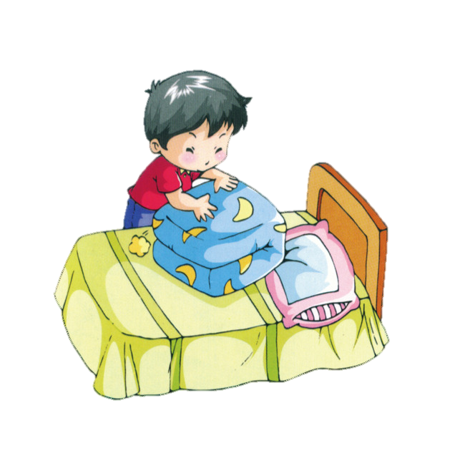
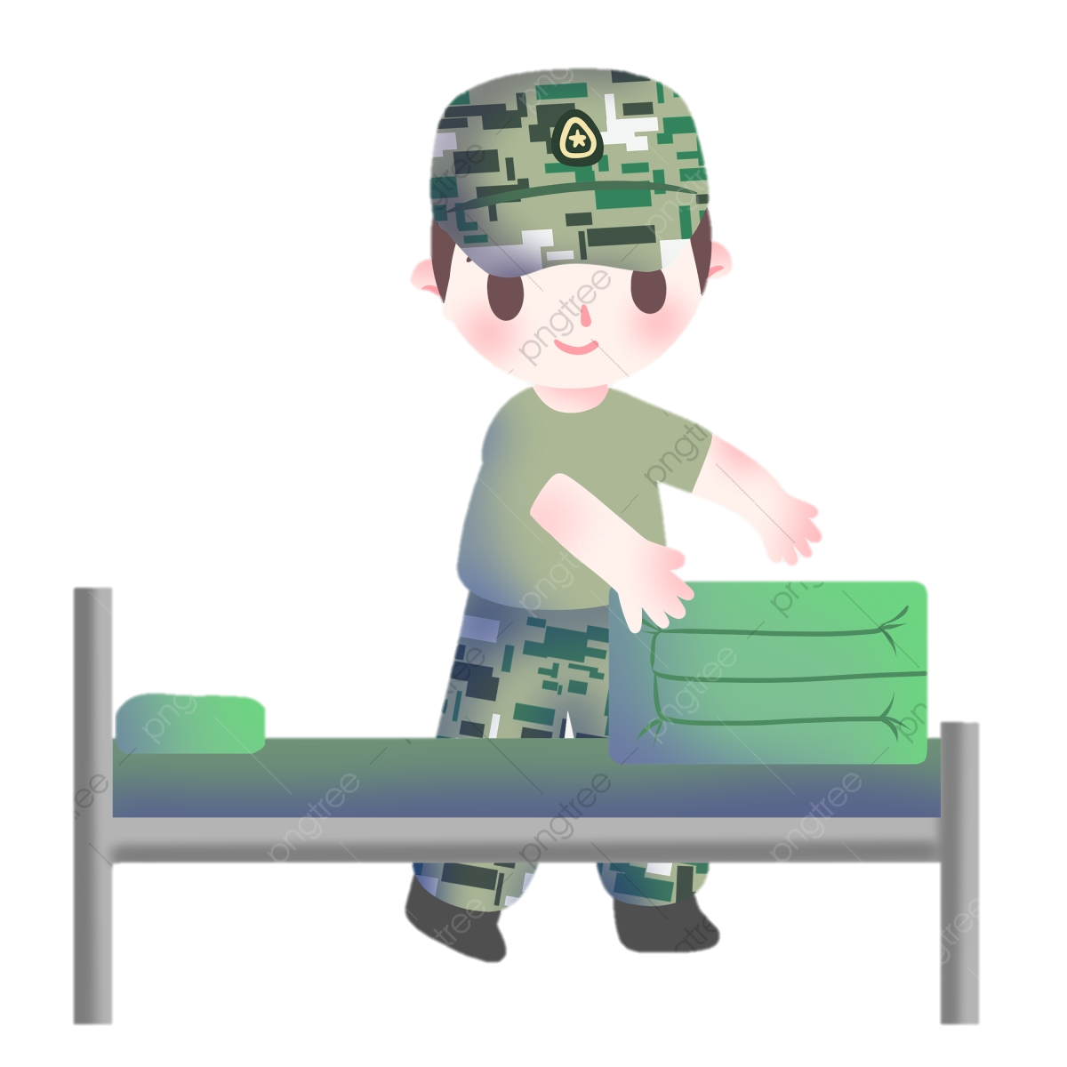
Em chăm sóc nhà cửa
2. Tham gia cuộc thi gấp chăn theo phong cách chú bộ đội.
- Luyện tập gấp chăn theo nhóm.
- Mỗi nhóm lựa chọn hai bạn tham gia thi gấp chăn với các nhóm khác.

Slide 23





CAM KẾT HÀNH ĐỘNG

Slide 24
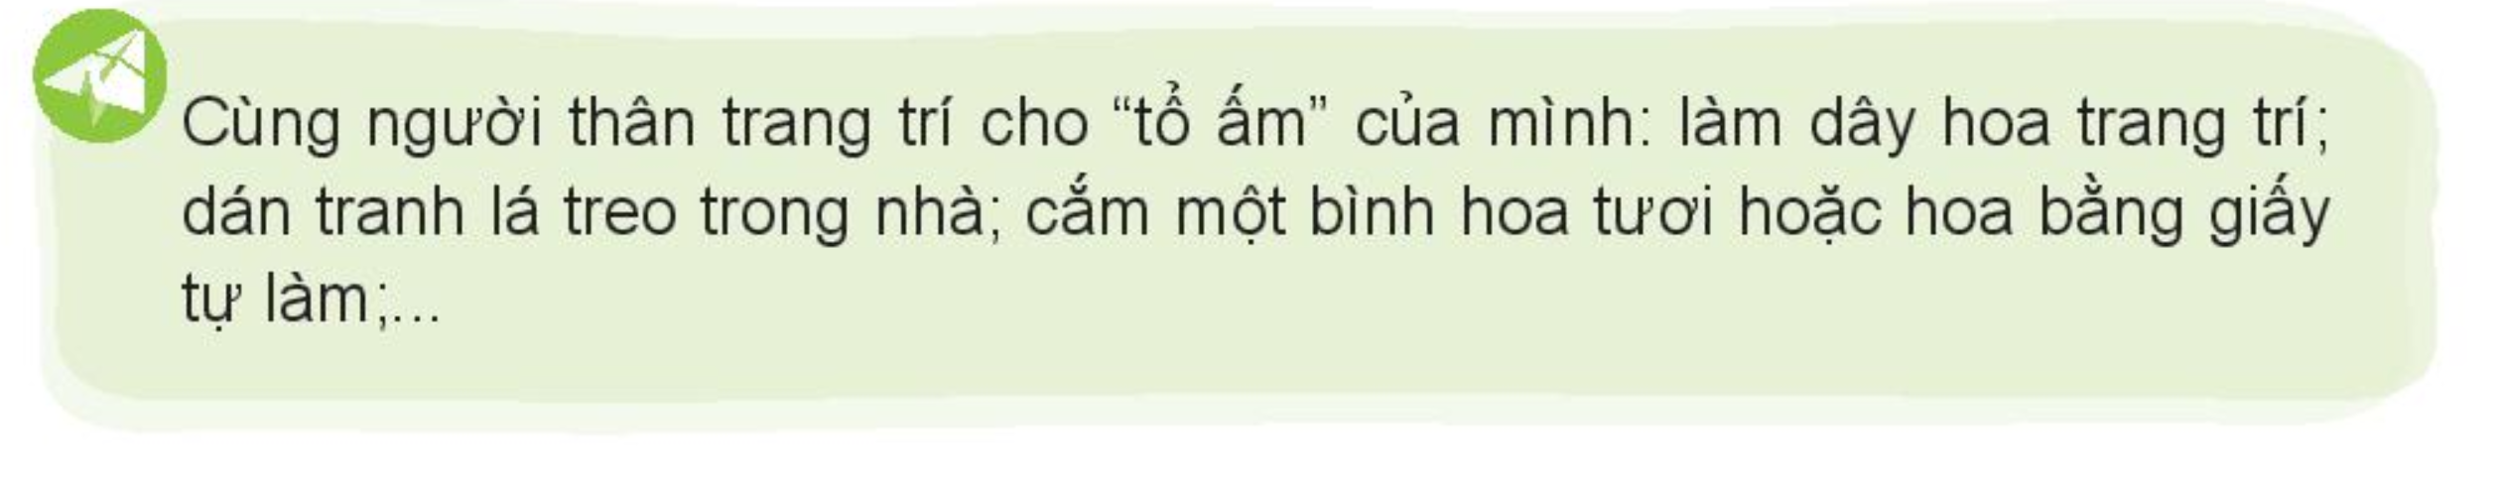
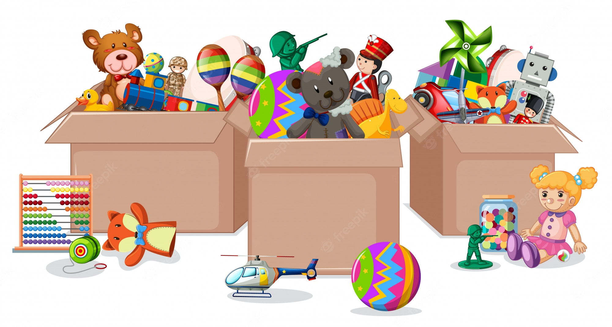
CAM KẾT HÀNH ĐỘNG

Slide 25

Hẹn gặp lại các em!

